Slide 1
Audit Carrefour
Magasin: Mourouj 1
26/12/2018
Mme Meriam CHOUCHENE

Slide 2
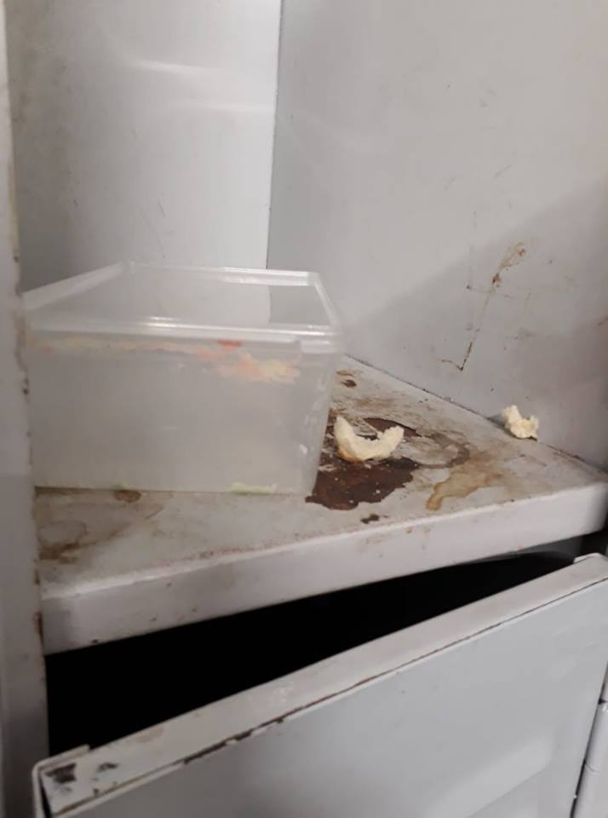
Vestiaires femmes: Présence de restes alimentaires et de rouille dans un casier.

Slide 3
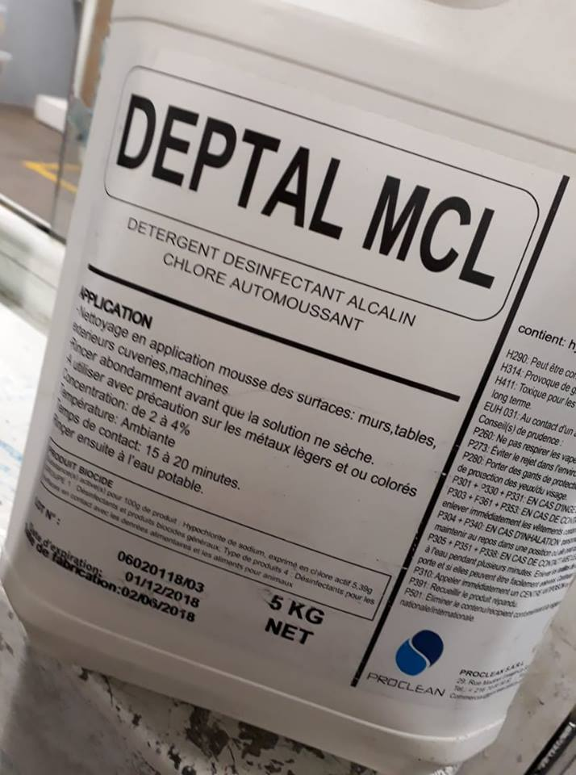
Réception: Le produit de nettoyage des palettes 'Deptal MCL' a une date d'expiration dépassée (DE 01/12/18).

Slide 4
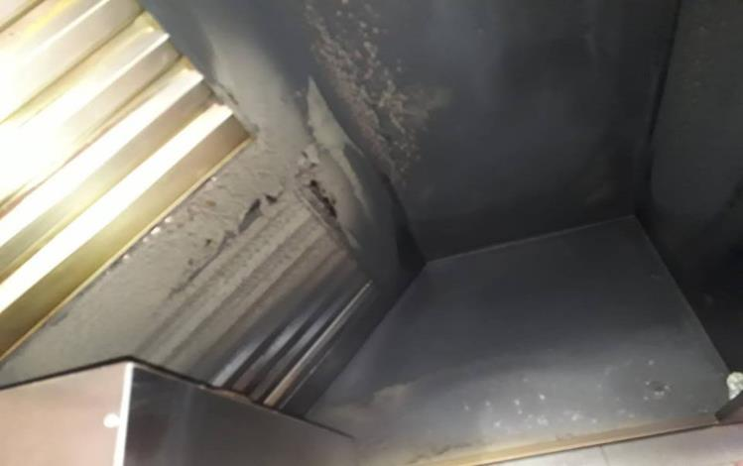
Traiteur: Accumulation de salissures sur les grilles de la hotte au dessus du four.

Slide 5
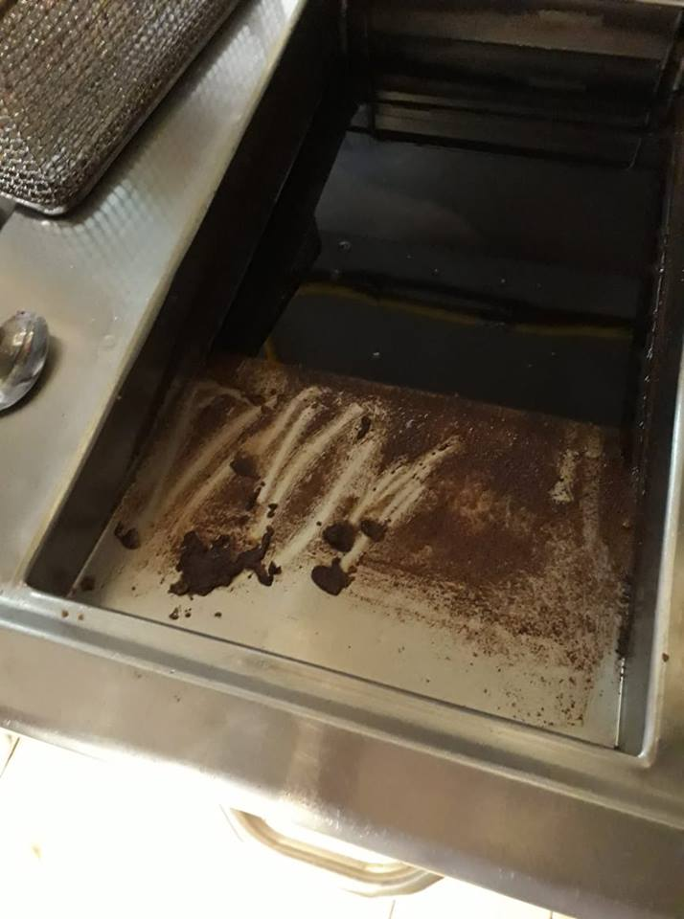
Traiteur: présence de particules brulées sur les paroirs de la friteuse prête à l’utilisation

Slide 6
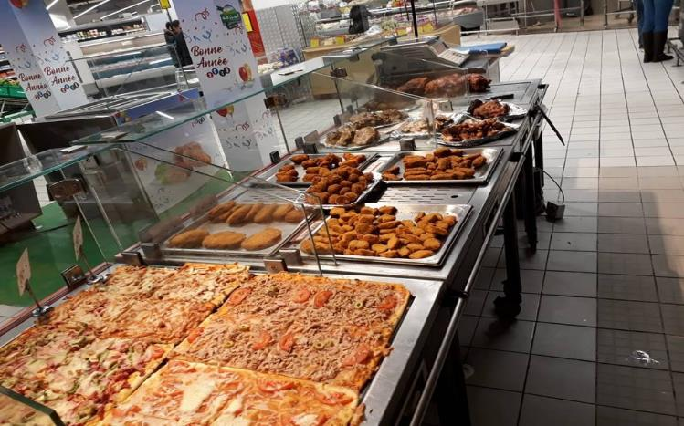
Traiteur: le meuble est partiellement protégé

Slide 7
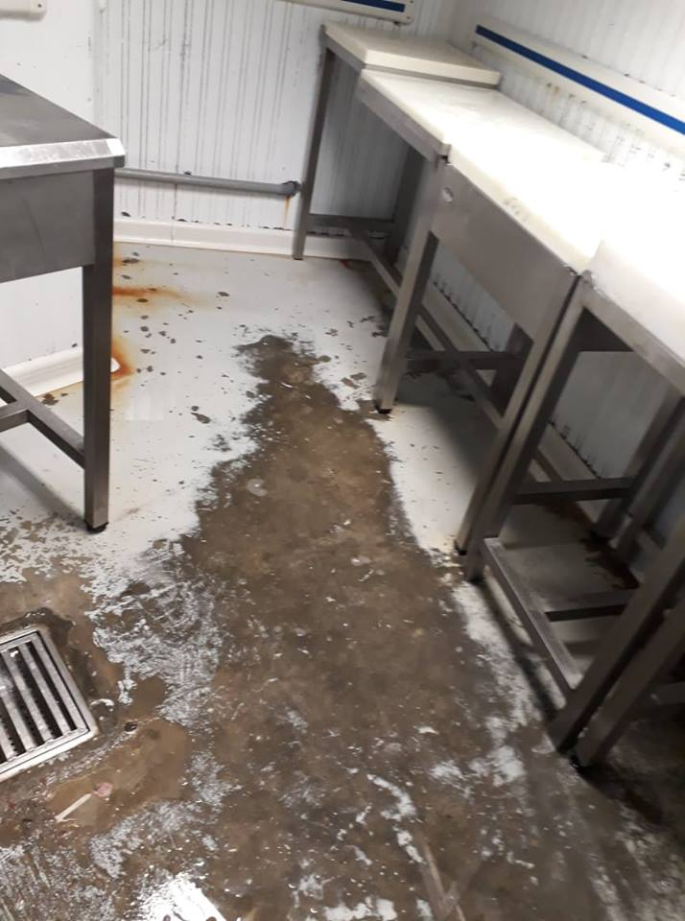
Boucherie: Ecaillement du revêtement du sol.

Slide 8
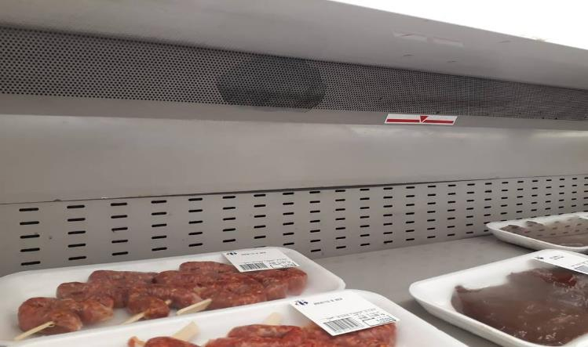
Boucherie: Ecaillement du revêtement du meuble froid boucherie LS.

Slide 9
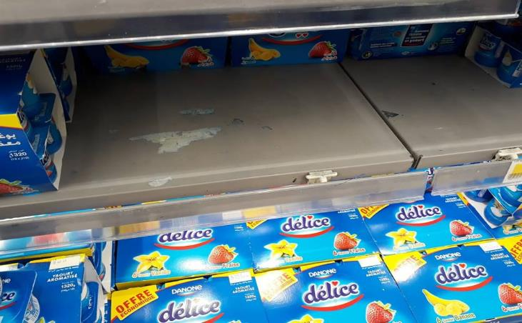
PLS: Ecaillement du revêtement du meuble froid des yaourts.

Slide 10
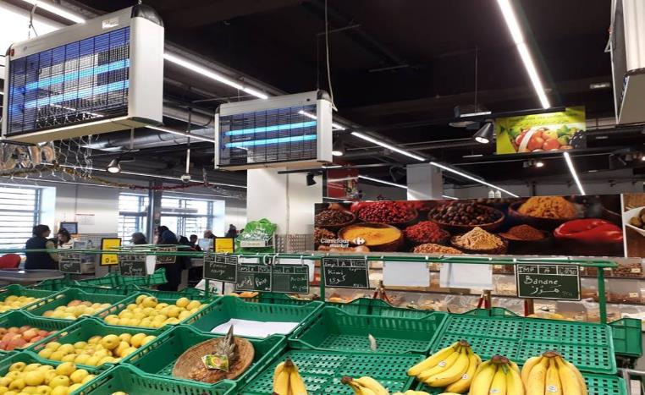
FLEG: DEIV placés au dessus des présentoirs

Slide 11
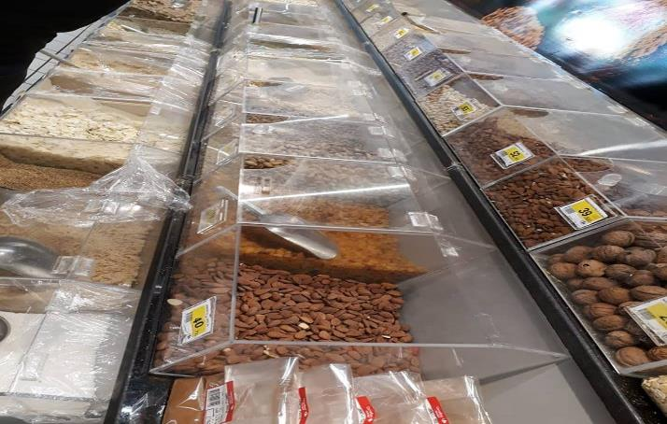
Condiments: absence de couvercles pour certains bacs

Slide 12
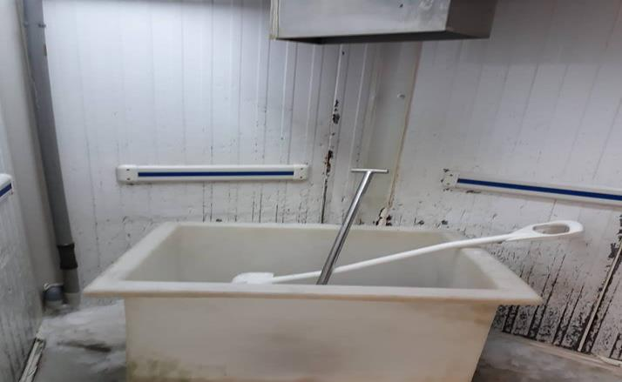
Poissonnerie: Ecaillement et oxydation eu revêtement mural de la chambre froide positive

Slide 13
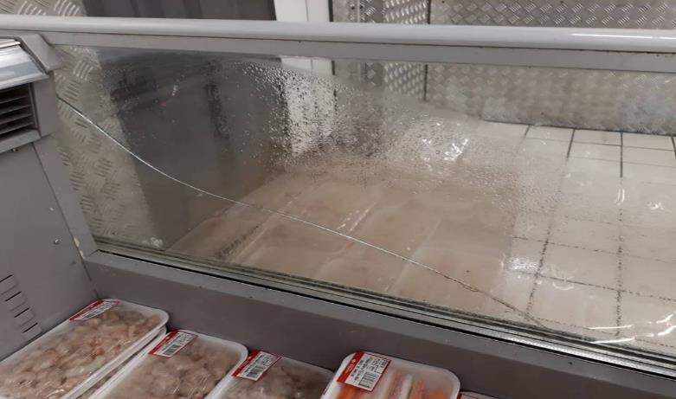
Poissonnerie: Fissure de la vitre du meuble surgelé des produits de la mer

Slide 14
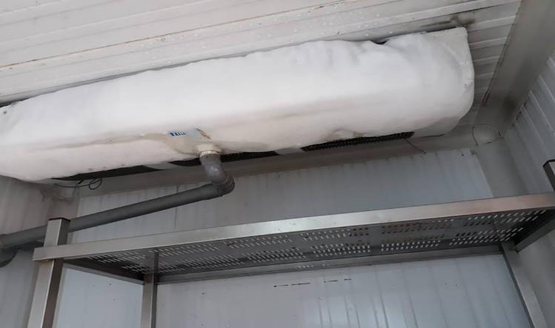
Poissonnerie: Présence de givre sur l’évaporateur de la chambre froide positive

Slide 15
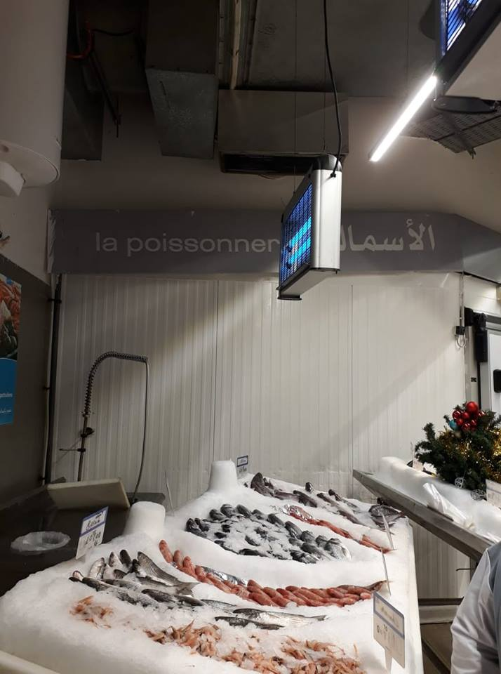
Poissonnerie: DEIV placé au dessus de l’étal

